Slide 1
Y
X
Z
w
V

Slide 4
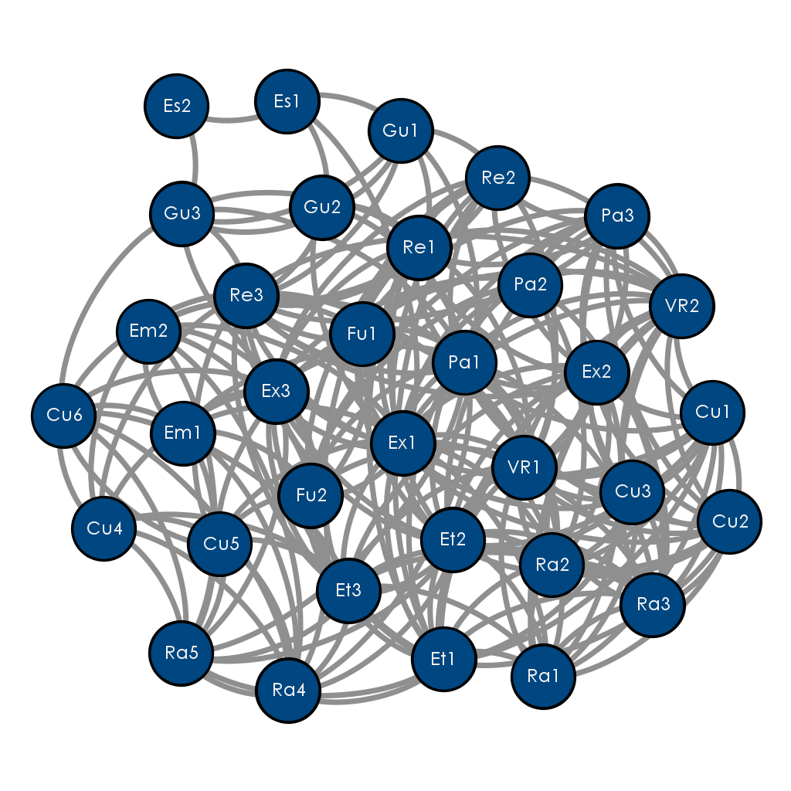

Slide 7
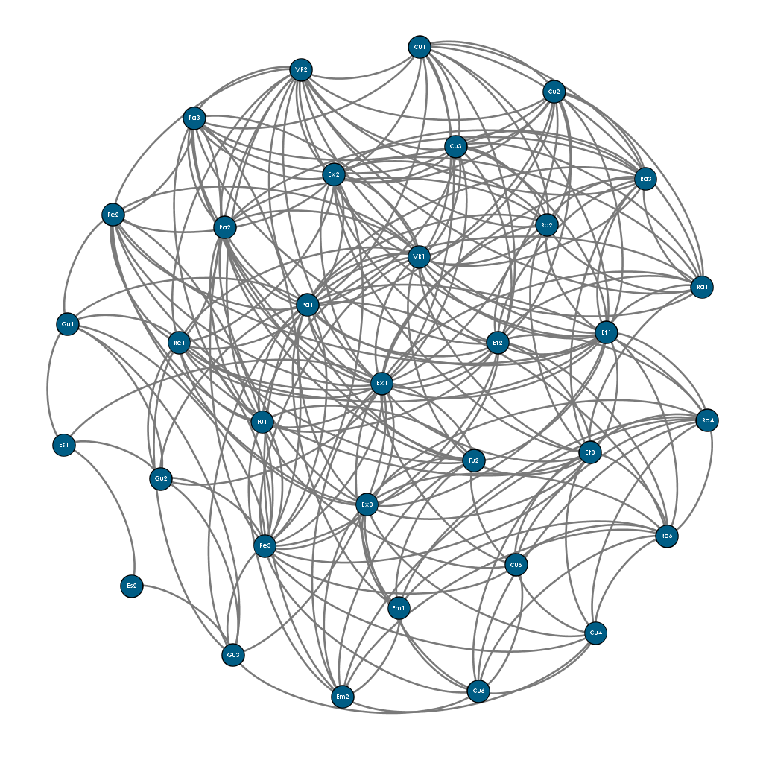
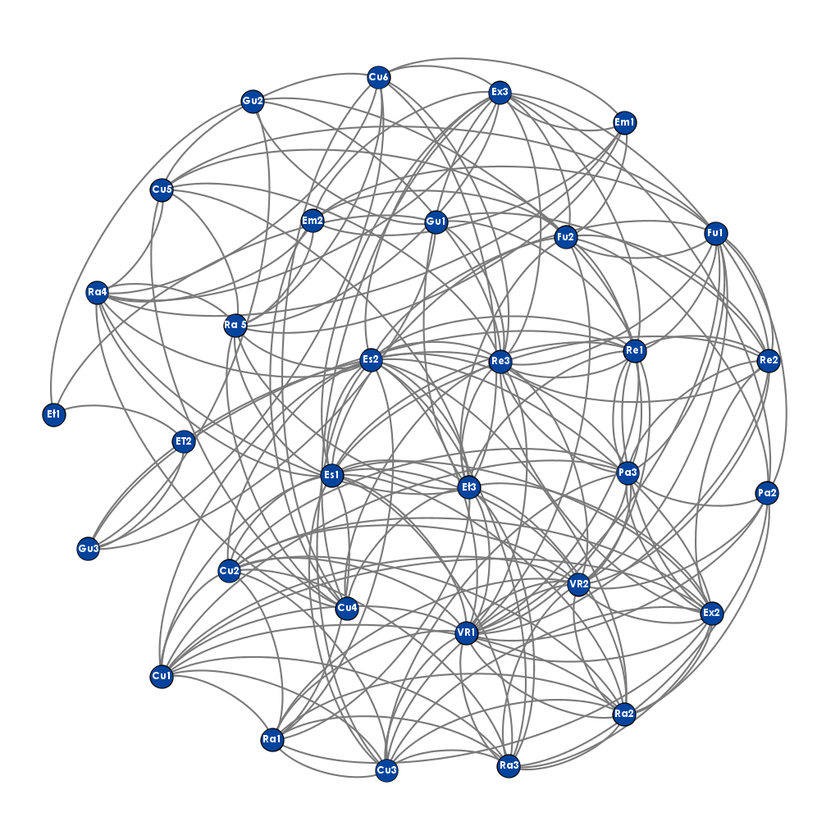

Slide 8
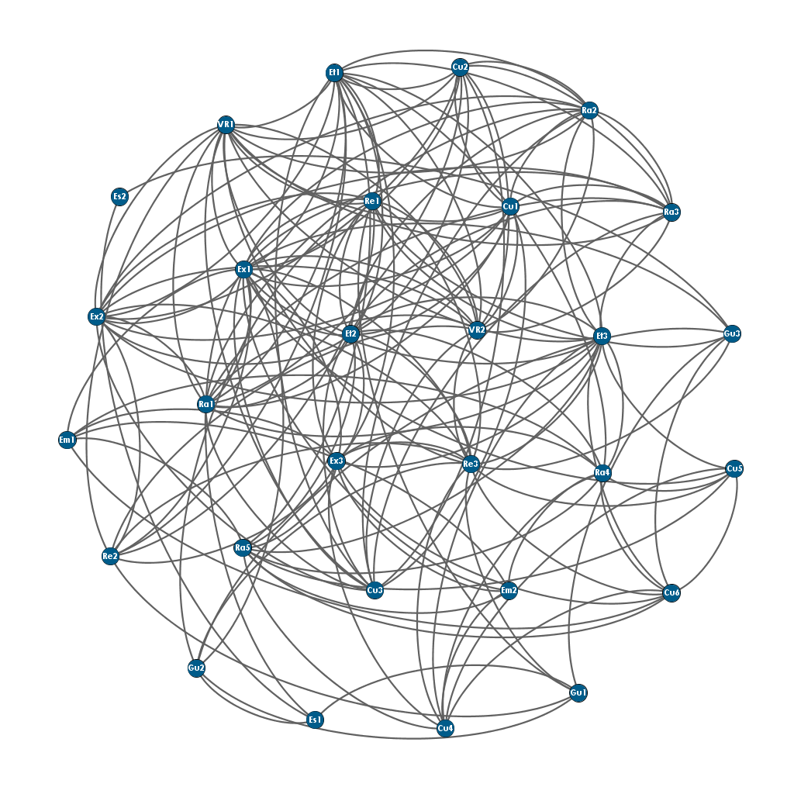

Slide 9
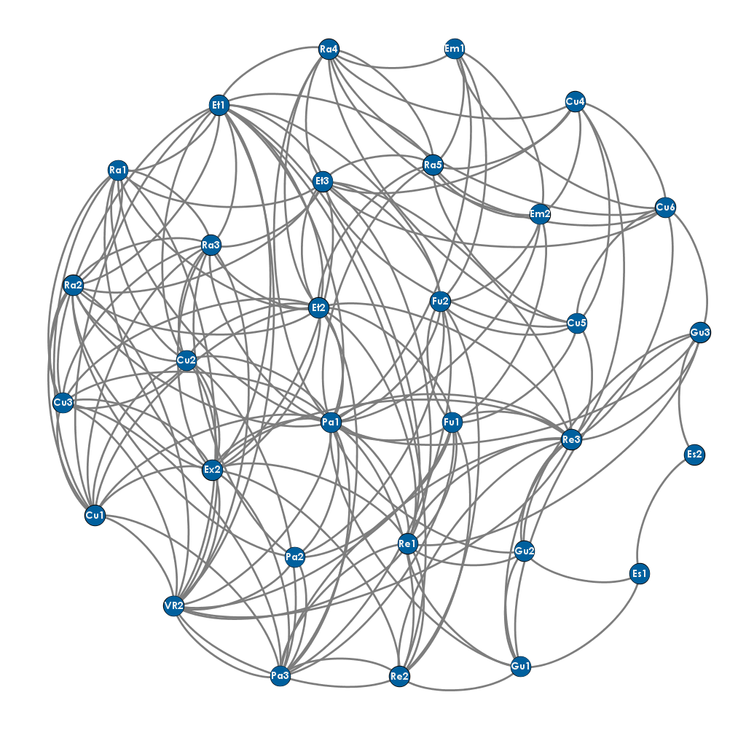

Slide 11
9.5

Slide 12
9.5

Slide 13



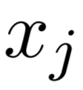

Slide 14
G*
G
3
2
1
2
3
3
2

